Slide 1


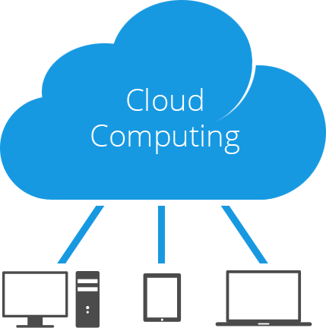
UNIVERSIDAD DE LA DEFENSA NACIONAL
CENTRO REGIONAL UNIVERSITARIO CORDOBA IUA
FACULTAD DE CIENCIAS DE LA ADMINISTRACION
TRABAJO FINAL DE GRADO
CLOUD COMPUTING
AUTOR: ALEJANDRO MANUEL SOSA ADORATI
ASESOR: ING. CARLOS ALEJANDRO CIMES
CORDOBA – REPUBLICA ARGENTINA
AÑO 2018

Slide 2
Definimos Cloud Computing
La computación en la nube (CC, cloud computing en inglés) es la tecnología que proporciona el acceso a servicios de computación mediante Internet, estos están disponibles bajo demanda, y son brindados por diversos proveedores, quienes se espera debieran alcanzar economías de escala en la provisión de los mismos (Rhoton, 2011). Estos servicios se encuentran disponibles en varios formatos, y son utilizados por empresas de diferentes tamaños, como así también por el público en general.

Slide 3
Formatos de Cloud Computing
SAAS: SOFTWARE COMO SERVICIO
SaaS usa la web para entregar aplicaciones que son administradas por un proveedor externo y cuya interfaz se accede por el lado del cliente, ej SO.
PAAS: PLATAFORMA COMO SERVICIO
Los servicios de plataforma en la nube, o Platform as a Service (PaaS) , se usan para aplicaciones y otros desarrollos,
al tiempo que proporcionan componentes en la nube para el software
IAAS: INFRAESTRUCTURA COMO SERVICIO
Los servicios de infraestructura en nube, conocidos como Infraestructura como Servicio (IaaS), son modelos de autoservicio para acceder,
supervisar y gestionar infraestructuras de centros de datos remotos, como servicios de cómputo (virtualizado o bare metal),
almacenamiento, redes y redes (por ejemplo, cortafuegos ) En lugar de tener que comprar hardware directamente,
los usuarios pueden comprar IaaS basado en el consumo, similar a la electricidad u otra facturación de servicios públicos.

